Slide 1
SPRING BOOT 3 + VUE 3 · 前后端分离
校园问卷信息调查管理系统
问卷创建 · 发布分发 · 在线填写 · 答卷回收 · 统计分析可视化闭环
三种角色：学生 / 教师 / 系统管理员
65 条功能需求 · 17 张表 · 72 个接口 · 26 个页面 · 955 条测试断言
课程期末项目答辩 · 2026-11

Slide 2
01 / 项目概览
把「发问卷—填问卷—看结果」做成闭环
教师不必再靠微信群接龙 + 手动数 Excel；学生不必再为了填一份问卷注册第四个账号。
65
17
72
955
功能需求（P0 52 / P1 13）
数据库表（5 个业务域）
RESTful 接口
自动化测试断言
教师
学生
管理员
建卷出题（单/多选、填空、多行文本、评分五种题型）
发布后结构锁定，避免收着答卷改题目
实时统计、导出 Excel、共享为模板
按分享码或大厅进入，免注册直接用校园账号
草稿自动保存、断点续答、限填一次的幂等保证
查看自己的填写记录、给模板打分
用户与角色管理、Excel 批量导入
模板审核、全量问卷与答卷数据管理
登录/操作日志审计、站点与密码策略配置
校园问卷信息调查管理系统 · 期末答辩
2

Slide 3
02 / 权限模型
角色只有三个，「能不能发问卷」是权限不是角色
50 个权限码按「模块:动作[:范围]」命名，菜单、路由、接口三处都由权限码驱动。
角色 | 权限码 | 典型能力
ADMIN | 50 | 全部功能 + 用户/日志/配置/审核
TEACHER | 23 | 自己的问卷、统计、导出、共享模板
STUDENT | 10 | 填写、草稿、我的记录、模板评分
三层鉴权，缺一不可
方法级 @RequirePerm → 视角级 scope 校验 → 数据级 requireOwned
为什么要「追加权限表」
学生干部要发问卷时，很多做法是新增一个「学生干部」角色——角色一多，权限矩阵就退化成一张需要背下来的对照表。
我们的做法：给这个学生单独追加 survey:create，生效权限 = 角色权限 ∪ 追加权限。角色永远只有三个，例外写在 sys_user_permission 里，可查、可撤、可审计。
菜单不是写死的
侧边栏按 hasPerm 动态生成，学生登录根本看不到「我的问卷」
越权测试覆盖到 403
7 个冒烟脚本里每一条「别人不能做」都断言了状态码，不是靠人点
校园问卷信息调查管理系统 · 期末答辩
3

Slide 4
03 / 数据模型
17 张表，五张子表用 JSON，其余全部拆表
判断标准只有一条：这个子元素将来会不会被单独查询、聚合、排序。
业务域 | 表 | 关键设计
认证权限 | sys_user 等 8 张 | token_version 让旧令牌立刻失效
问卷 | survey + 2 张子表 | 发布后结构锁定，分享码可空唯一
答题 | answer_sheet / item / draft | 生成列 + 唯一索引保证限填一次
模板 | survey_template / rating | 结构存 JSON 快照，选项存文本
配置 | sys_config | 键值表 + is_public 区分公开项
不用数据库外键
删除顺序会变成雷区：清理测试数据时外键会拦住子表删除。代价是可能出现孤儿行，所以清理脚本严格按子表→父表顺序删。
逻辑删除不一致的坑
拆表 vs 存 JSON 的实际取舍
answer_item 的选项必须拆成可查询的列，因为统计要按选项 GROUP BY、要算频次；而模板结构只在「打开模板详情」时整块读取，从不按某一道题跨模板查询——给它建两张子表只会多两次 JOIN，换不来任何查询能力。
survey 的 status 不含 DELETED —— 删除只由 deleted=1 表达。两处都存状态，就一定会出现「status=CLOSED 但 deleted=1」这种自相矛盾的行。
校园问卷信息调查管理系统 · 期末答辩
4

Slide 5
04 / 核心设计 · 限填一次
把「只能填一次」交给数据库，而不是交给一段 if
应用层「先查有没有交过、没有再插」在并发下会同时通过检查——压测里实测出了 500。
generated always as (
case when limit_once = 1 and deleted = 0
then user_id else null end) stored
unique key uk_survey_user (survey_id, uniq_user)
匿名 ≠ 不存 user_id
匿名问卷依然要记 user_id，否则「限填一次」和「我的记录」都无法实现。匿名只发生在出口：DTO 组装时把这几个字段裁掉，只有一处裁剪点。
为什么不能直接给 (survey_id, user_id) 建唯一索引
那样「允许重复填写」的问卷就彻底不可用了。
为什么不用「先查再插」
100 并发下多个请求同时查到「没交过」，然后一起去插 —— 第二个撞唯一键抛 500。第一版就是这么写的，压测 10 个 500 全部来自这里。
草稿保存同理
survey_draft 用 INSERT ... ON DUPLICATE KEY UPDATE。「先 select 再 update」在 REPEATABLE READ 下修不干净：本事务快照早于对方提交，重查依然看不见那一行。
校园问卷信息调查管理系统 · 期末答辩
5

Slide 6
05 / 核心设计 · 发布即冻结
发布之后，题目结构锁定，只能改标题和时间
收着答卷改题目，会让已经交上来的人答案对不上题——这类数据损坏无法事后修复。
状态 | 能做什么
DRAFT 草稿 | 自由增删改题目、调整顺序、预览
PUBLISHED 收集中 | 只能改标题/简介/开始截止时间；要改题目请「复制为新问卷」
PAUSED 已暂停 | 暂时不接受新答卷，已有答卷仍可查看统计
CLOSED 已关闭 | 统计与导出保留，不再接受答卷
fillable 由后端算
status==PUBLISHED 且 now 在 [startTime, endTime) 区间内。不依赖定时任务改状态——定时任务挂一次，问卷就永远开着或永远关着。
为什么不给「编辑已发布问卷」开个口子
看起来只是少一个按钮，实际是省掉了整条一致性链路：不需要做答卷版本号、不需要处理「第 3 题删了，已提交的 200 份答卷里这道题怎么办」、不需要在统计时判断「这道题是哪个版本的」。
想改结构？复制为新问卷 —— 旧答卷留在旧问卷里，统计口径永远干净。
分享码 8 位
去掉了 0/O/1/I 这类易混字符，字符集 ABCDEFGHJKLMNPQRSTUVWXYZ23456789。学生念出来、抄在黑板上的场景，比扫码更常见。
校园问卷信息调查管理系统 · 期末答辩
6

Slide 7
06 / 统计口径
多选题的占比加起来超过 100%，这是对的
分母是「该题有效作答人数」，不是「所有选项被选次数之和」。
选项 | 人数 | 占比
自学 | 4 | 80%
小组讨论 | 3 | 60%
课堂讲授 | 2 | 40%
实践作业 | 2 | 40%
只统计有效答卷
被标记无效的答卷不进任何数字，包括分母。统计页与导出的口径完全一致。
没有数据就说没有
5 个人作答，4 个人选了「自学」→ 80%。
如果换成「占选项总次数」做分母，4/11 = 36%，看起来「正常」了，但它回答的是另一个问题——「这个选项在所有勾选里占多少」，而老师想知道的是「有多大比例的学生需要自学」。
所以前端对多选题不画饼图（画出来会超过一整圈），并在图下写明原因。
0 份有效答卷时返回 0 与空数组，前端显示「暂无数据」占位——不出现 NaN、不抛异常、也不显示一个「0.0 分」让人误解。
不预聚合
预聚合表会引入「答卷提交了但统计没变」的窗口。现算一次 < 100ms。
校园问卷信息调查管理系统 · 期末答辩
7

Slide 8
07 / 性能验收
提交接口 P95 674ms，指标要求 3000ms
100 并发、ramp-up 10 秒、持续 5 分钟，混合比例 查询 20% / 草稿 10% / 提交 70%。
204.4
539.8
673.9
0.00%
req/s 吞吐
ms 平均（要求 <1500）
ms P95（要求 <3000）
故障率（要求 <0.1%）
阶段 | 吞吐 | avg | P95 | 故障率 | 关键改动
首轮基线 | 19.8 | 3458ms | 5305ms | 20.18% | 单账号 + 一个长事务包住全部
拆成两个事务 | 16.3 | 5710ms | 9569ms | 5.14% | REQUIRES_NEW 反而更慢
改用 100 个独立账号 | 39.8 | 2717ms | 3687ms | 0.00% | 修压测模型缺陷
3 次 commit 合并为 1 次 | 58.2 | 1789ms | 1987ms | 0.00% | P95 首次达标
关闭 SQL 日志 | 211.0 | 504ms | 655ms | 0.00% | 去掉 System.out 串行化
死锁结构性消除 | 204.4 | 540ms | 674ms | 0.00% | 按主键删草稿
六条通过条件全部满足：P95、平均、故障率、答卷数=成功提交数、无 5xx、MySQL 无新增死锁日志。
校园问卷信息调查管理系统 · 期末答辩
8

Slide 9
08 / 性能诊断
瓶颈不在代码里：一次 fsync，和一行日志配置
指标跑不过的时候，先证明瓶颈在哪，再改代码。
① 每次 commit 都要等一次磁盘落盘
② 每请求往控制台同步写十几行 SQL
数据库层基准测试：热点行 UPDATE + commit 吞吐锁死在约 170 次/秒，线程从 1 加到 32，吞吐不变、延迟从 6.5ms 线性涨到 183ms。
一次提交原本要付 3 次 commit（答卷入库 / 更新回收计数 / 写操作日志），理论上限 170÷3 ≈ 57 次/秒 —— 与实测吻合。
mybatis-plus 配了 StdOutImpl + DEBUG 级别：单条请求产生约 9KB 日志，7655 个请求写完 68MB。
System.out 是同步无缓冲的，写锁本身成了全局串行点——关掉之后吞吐从 58 涨到 211，涨了 3.6 倍。
没有偷偷改 MySQL 参数
这也解释了为什么「小压力下一切正常」
把 innodb_flush_log_at_trx_commit 调成 2、sync_binlog 调成 0，吞吐直接涨到 2600 次/秒。
但那是拿持久性换性能：崩溃可能丢最近 1 秒的事务。做了一次对照实验确认收益量级，随即还原，没有采纳。
10 并发冒烟时 P95 只有 196ms，看起来毫无问题。瓶颈只有在排队时才会显形：单请求本身不慢，慢的是它们挤在了一起。
校园问卷信息调查管理系统 · 期末答辩
9

Slide 10
09 / 并发缺陷
死锁先治标、再治本：指标达标不等于问题解决
重试能让 500 消失，但 MySQL 的死锁日志还在往前推进。
治标：语句级重试
治本：改掉加锁顺序
catch ConcurrencyFailureException，退避重试 3 次。
动手前必须先去掉 saveDraft 的 @Transactional —— 事务包着的时候，锁冲突回滚的是整个事务，语句级重试必然继续失败。
结果：故障率 0%，六条指标全过。
死锁双方锁的其实不是同一行：DELETE 在唯一索引上取了间隙锁，并发的 upsert 想在同一段间隙里插记录，插入意向锁与之互斥。
改法：把「提交后顺手删草稿」移出提交事务，改成按主键 deleteById —— 只锁那一条记录，完全不碰间隙。
验收条件写的是「MySQL 无死锁日志」，不是「无 500」——这两个条件的区别就是这个项目的教训。
把并发缺陷交给重试去兜，用户看不到报错了，但问题只是从「用户可见」变成了「日志可见」。如果验收只看 500 的数量，这一类问题会带着绿灯通过。

Slide 11
10 / 测试
955 条断言，全部可一键重跑
不是「点了一遍没问题」，而是每次改完都能在几分钟内知道有没有退步。
层次 | 规模 | 回答什么问题
单元测试 | 34 例 | 日期、字典、图表 option 这类纯函数算得对不对
接口冒烟 | 711 条 / 7 个脚本 | 每一条权限与业务规则是否成立
前端 E2E | 200 条 / 6 个脚本 | 菜单、跳转、提示文案在页面上真的对吗
压力测试 | 6 条判定 | 100 并发涌进来会不会垮
长稳测试 | 4 条判定 | 挂一整天会不会慢慢坏掉
测试找出 16 个真缺陷
包括：并发首存 500、100 并发雪崩、零答卷导出缺 Sheet、导入时空值 NPE、审核队列显示原始枚举、评分控件允许点出半颗星导致 400。
每一个都记在测试文档的缺陷表里：根因 + 修法。
也写清了没测到什么
为什么冒烟和 E2E 都要写
冒烟 30 秒跑完，改后端时反馈最快；但它验不了「菜单里到底有没有这一项」。E2E 慢但抓到过「接口全绿、页面全崩」——日志接口忘了包统一响应结构，前端拦截器把裸 JSON 原样透传，接口测试全过，页面必然崩。
只验了 Chrome、移动端未适配、100 并发以上未验证、Docker 只做了配置静态校验没有真正 build 起服务。
把边界写进文档，比答辩时被问出来好。
校园问卷信息调查管理系统 · 期末答辩
11

Slide 12
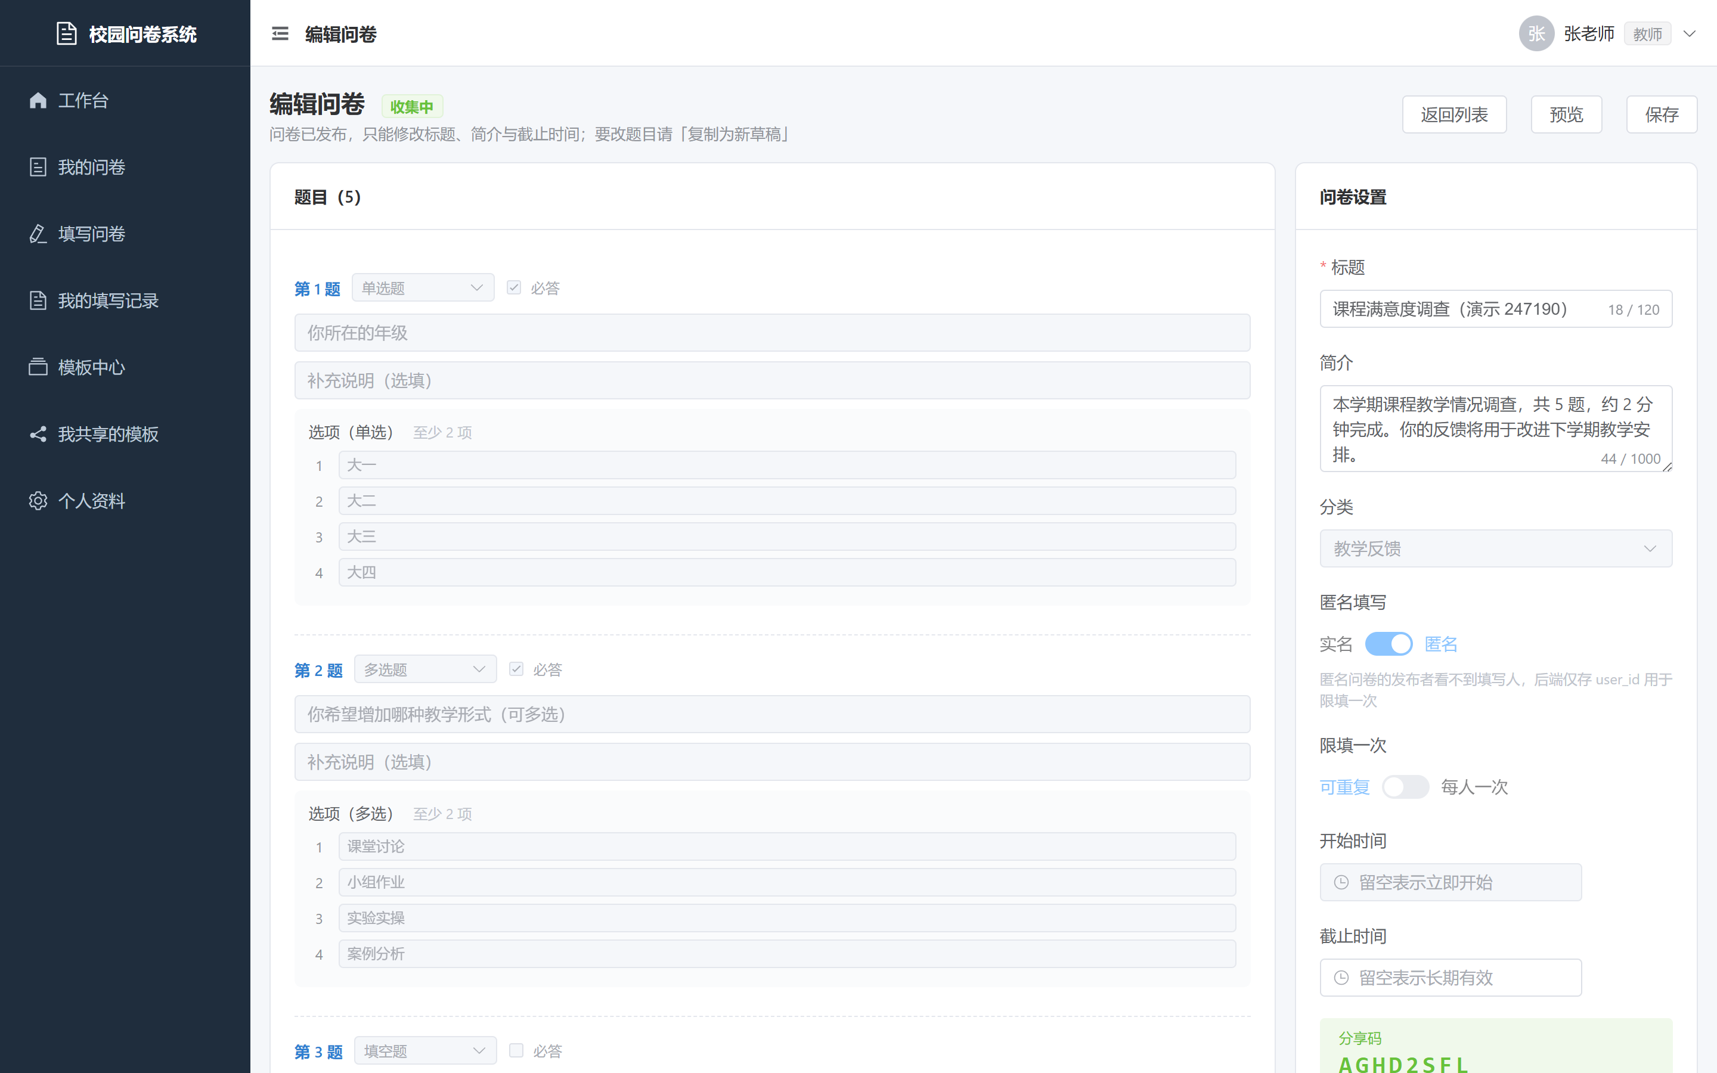
11 / 系统实况 · 教师
从建卷到拿到统计结果，全程不离开浏览器
编辑器
左侧是题型面板，右侧是可拖动的题目列表。
必答、字数上限、评分上限按题型出现，不会给单选题显示「字数上限」。
整卷一次提交，后端做差量：有 id 的更新、没 id 的新增、库里多出来的删掉。
校园问卷信息调查管理系统 · 期末答辩
12

Slide 13
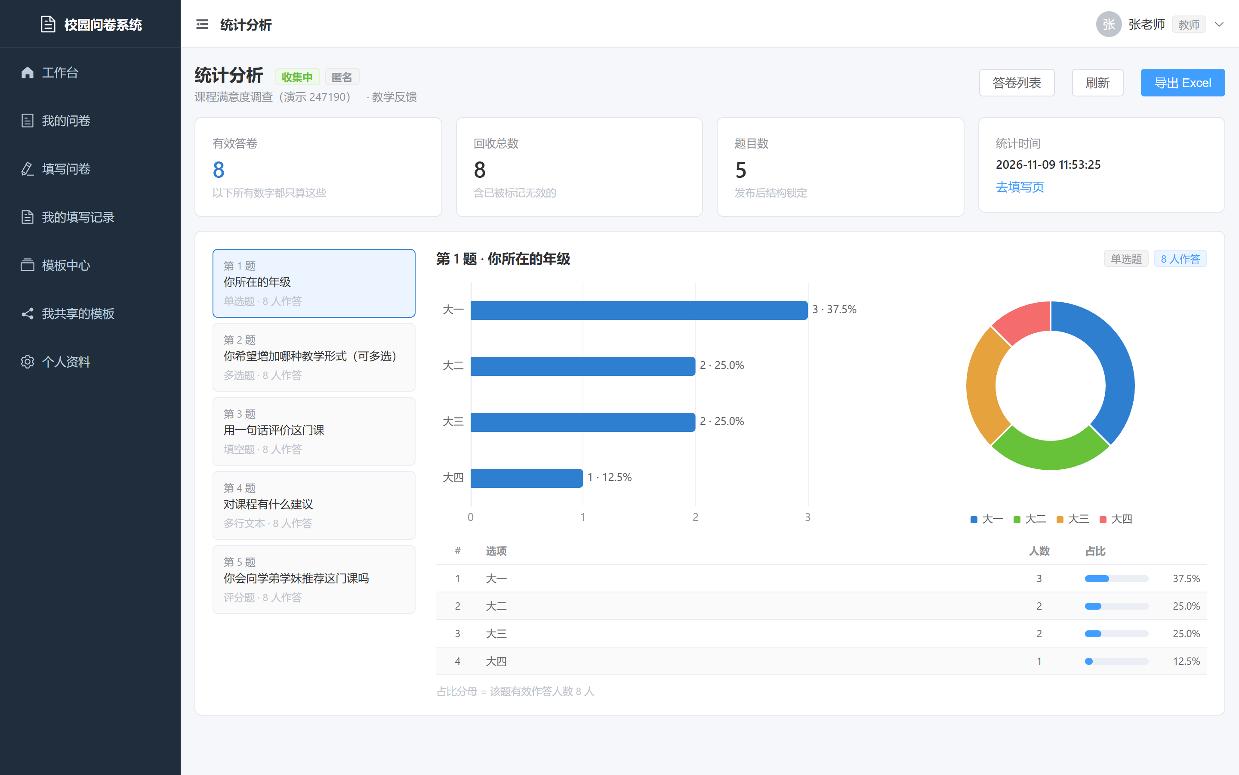
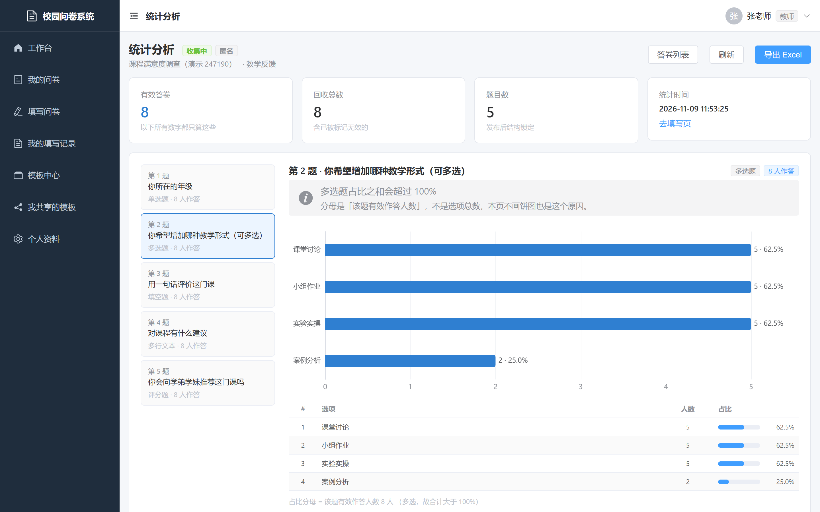
12 / 系统实况 · 统计
单选看分布，多选看覆盖，评分看均值，文本看高频词
统计页不出现在教师菜单的二级项里，而是从「我的问卷 → 统计分析」进入——它是某一份问卷的视图，不是一个独立的栏目。
左图：单选给柱状图 + 饼图两套视角；右图：多选只给柱状图，并在图下注明「占比之和会超过 100%，这是正常语义」。
校园问卷信息调查管理系统 · 期末答辩
13

Slide 14
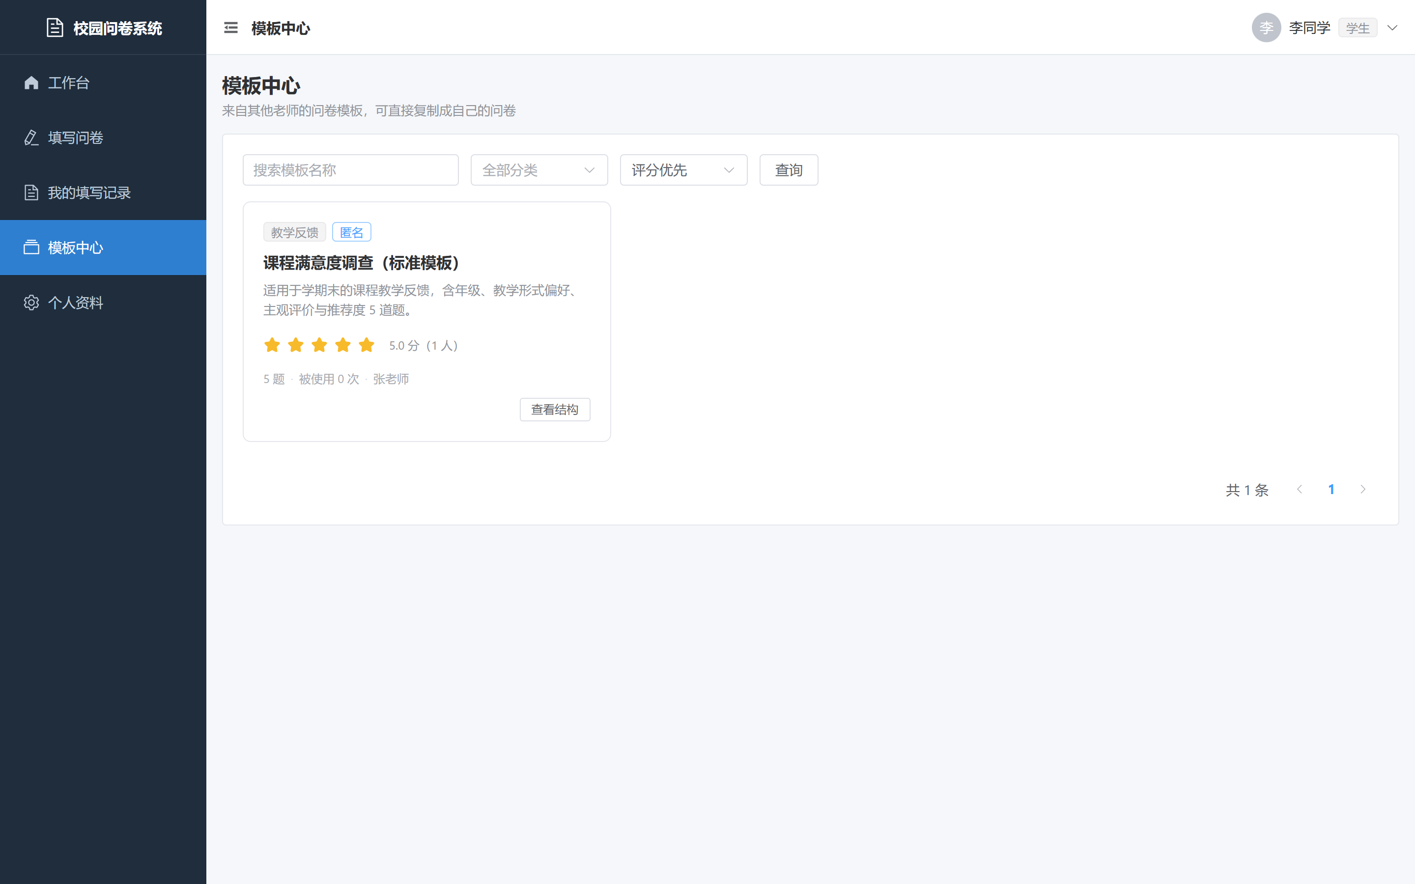
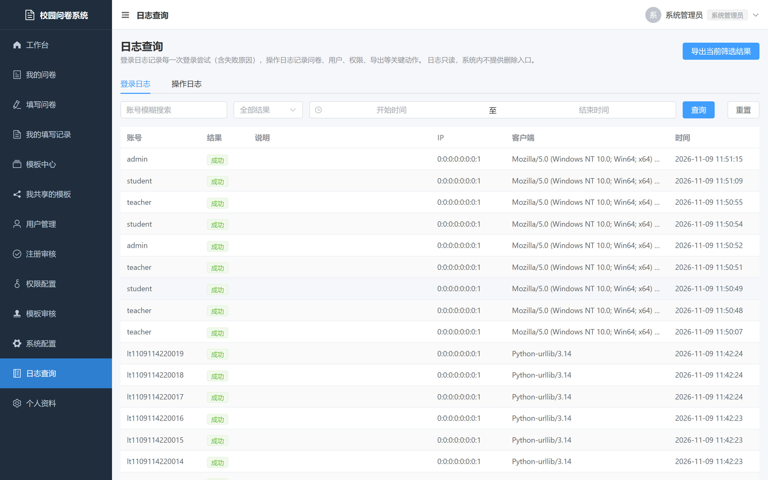
13 / 系统实况 · 管理端
审核、审计、配置三件事，都不需要停机
左：模板中心。教师共享的问卷变成一份「快照」，管理员审核通过后才对学生可见；选项存的是文本而不是选项 ID，来源问卷之后怎么改都不影响模板。
右：日志查询。登录日志与操作日志只读不可删——不是功能没做完，是审计日志本来就不该给删除入口。
校园问卷信息调查管理系统 · 期末答辩
14

Slide 15
14 / 边界与不足
说清楚没做到什么，比把话说满更可信
Docker 编排没有真正跑起来
compose 与 Dockerfile 已写好并通过静态校验，但本机 Docker daemon 起不来，所以「从零一条命令启动」这条还没有实证。文档里如实标注了。
压测只覆盖单机
100 并发、单台 16 核机器、MySQL 与后端同机。真实多实例部署下的连接池、会话亲和性都未验证。
长稳测试是 15 分钟 + 24 小时采样中
24 小时那一轮在代码冻结后跑，判定标准写了「每个时段故障率都 < 0.1%」，防止「前 23 小时好的、最后 1 小时崩」被平均值掩盖。
未做：移动端适配、问卷二维码、图表导出 PNG
都在功能清单的 P2 里明确标了「不做」，理由是它们不影响 P0 闭环，而课程周期内把一条链路做扎实比铺开更值。
校园问卷信息调查管理系统 · 期末答辩
15

Slide 16
Q & A
谢谢，请提问
三条硬指标都有可复现的证据：
· 100 并发提交 P95 674ms / 平均 540ms，六条通过条件逐条取证
· 长稳测试按每小时切分故障率，防止平均值掩盖尾部劣化
· 955 条自动化断言，改完代码几分钟内知道有没有退步

